Slide 1
Higiene y Seguridad
Protección contra maquinaria
Grupo 18
Melanie Kane
Fiorella Del Mónaco
Agustín Roberts
Jesus Oviedo Zamora

Slide 2
Objetivos:
Conocer los requerimientos establecidos por la Ley de Higiene y Seguridad.
  Ley de Higiene y Seguridad 19587/72.
  Decreto 351/79.
  Decreto 911/96.
Informar acerca de los peligros asociados a maquinarias y herramientas.
Brindar recomendaciones para la apropiada utilización y manipulación de las mismas.

Slide 3
Introducción:
Máquina → todo aquel conjunto de mecanismo y piezas, tanto fijas como móviles, cuyo funcionamiento permite dirigir, regular o transformar la energía para realizar un trabajo determinado
Herramienta → es un objeto cuya finalidad es hacer más sencillo un trabajo y facilitar la elaboración de una tarea mediante la aplicación de energía y fuerza correcta

Slide 4
Marco Legal:
Ley de Higiene y Seguridad 19587/72:
Artículos 8° al 10°: Obligaciones del empleador relativas a la protección de maquinarias y herramientas
Decreto 351/79:
Artículos 103 a 109: Maquinarias y herramientas
Artículos 110 a 113: Herramientas
Decreto 911/96:
Artículos 189 a 195: Máquinas para trabajar en madera
Artículos 196 a 203: Herramientas de accionamiento manual y mecanicas portatiles
Artículos 204 a 207: Herramientas neumáticas
Artículos 208 a 209: Herramientas eléctricas

Slide 5
Riesgos en la utilización de máquinas:
Mecánicos → Por partes móviles no protegidas que puedan ser alcanzadas por una persona
Eléctricos → Por contacto directo o indirecto y electricidad estática
Térmicos → Por exposición a altas o bajas temperaturas, o radiaciones de otras fuentes de calor
Ruidos y vibraciones → Por exposición ruidos intensos y/o vibraciones constantes
Materiales y sustancias → Por su manejo o exposición
Ergonómicos → Por el mal uso o adaptación de la persona a la máquina y actitudes humanas

Slide 6
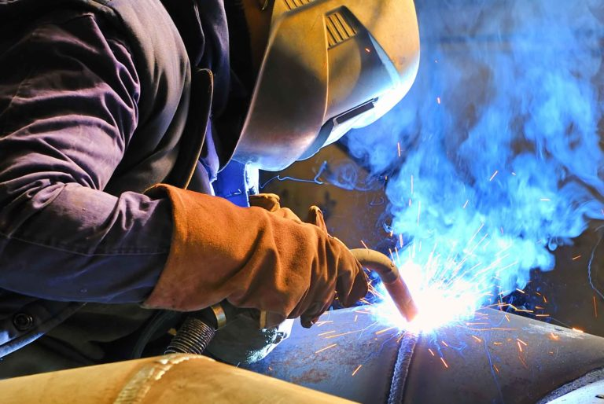
Riesgo en la utilización de herramientas
Depende de:
Tipo de herramienta
Forma de trabajar del operador
Principales riesgos:
Golpes, cortes y pinchazos
Lesiones oculares y musculoesqueléticas
Quemaduras y contactos eléctricos

Slide 7
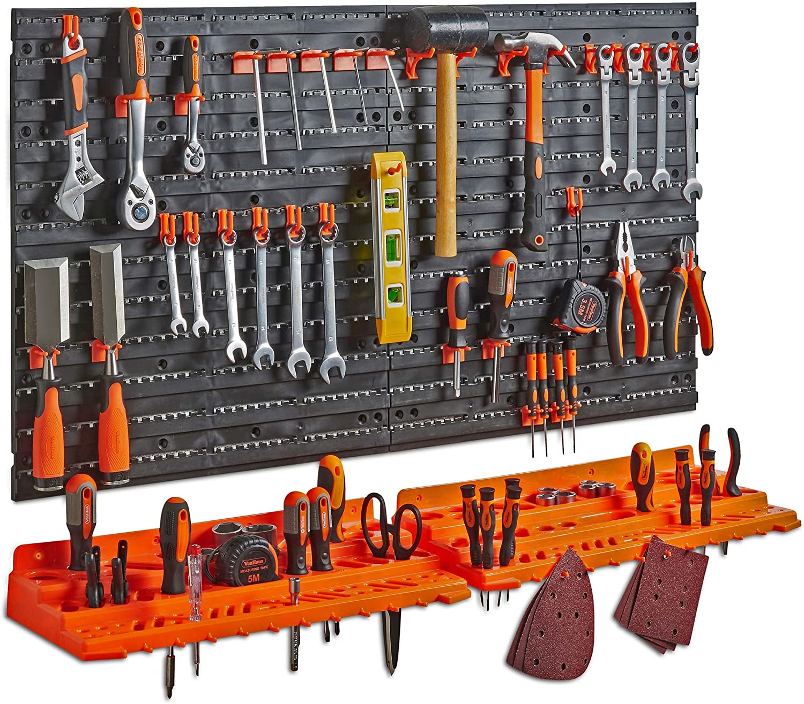
Recomendaciones específicas para herramientas manuales.
Almacenamiento
Guardarse de forma ordenada y limpia
Evitar filos desprotegidos
Mantenimiento y transporte
Personal especializado
Reparar las herramientas averiadas y desechar las que no sirven

Slide 8


PROTECCIONES
Contra riesgos mecánicos
Contra suministro eléctrico
Contra temperaturas extremas
Contra incendios
Contra explosión
Contra ruido
Contra vibraciones

Slide 9
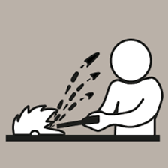
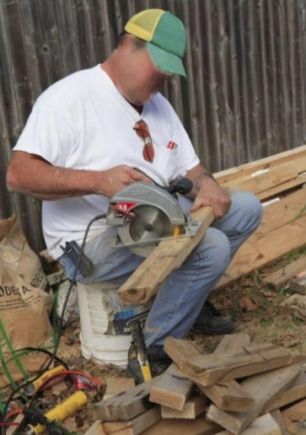
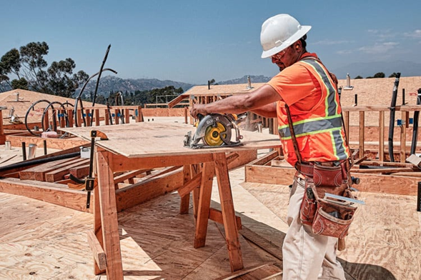

Protección contra riesgos mecánicos
Por pérdida de estabilidad
Por caída o proyección de objetos
Se debe asegurar la estabilidad suficiente para evitar vuelcos, caídas o movimientos incontrolados durante el uso de las herramientas.
Adoptar los EPP necesarios asociados a estos riesgos
Por rotura durante el funcionamiento
Debe verificarse que la herramienta tenga la suficiente resistencia para el trabajo
Riesgos derivados de superficies, aristas o ángulos
Evitar, cuando la función lo permita, que los elementos de la maquinaria presenten aristas afiladas, etc

Slide 10
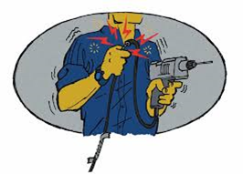
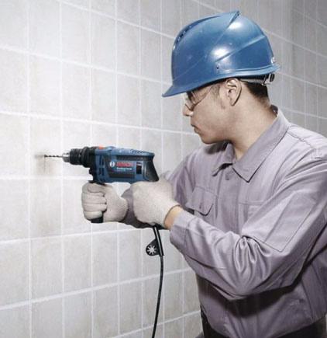
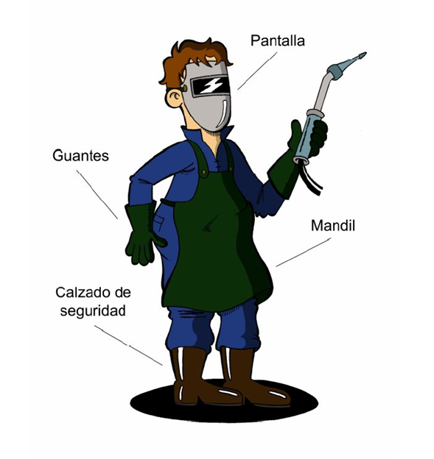
Protección contra suministro eléctrico
Asegurar la correcta conexión, y las aislaciones
NO tirar del cable
NO enrollarlo al cuerpo
Evitar trabajar en lugares húmedas
Conectar apropiadamente a tierra
Usar siempre los Elementos de Protección Personal
Protección contra temperaturas extremas
Se deben adoptar medidas para evitar lesiones por contacto o proximidad con partes o materiales que se encuentren a elevada temperatura. Tales como:
Señalizar piezas calientes.
Usar los EPP correspondientes

Slide 11
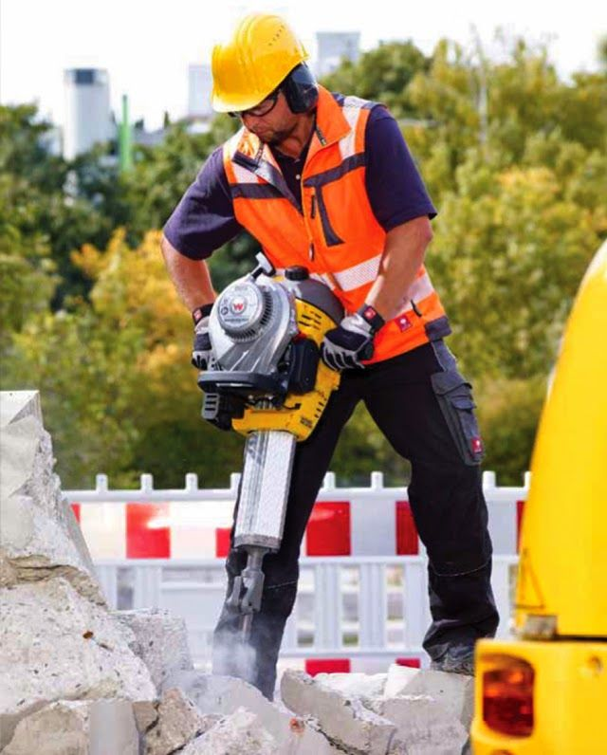
Protección contra incendios y explosiones
Evitando el sobrecalentamiento provocado por la propia máquina o por los gases, líquidos, polvos, vapores y demás sustancias generadas o utilizadas por la maquinaria. Reducir al mínimo las fuentes de ignición.
Protección contra ruidos y vibraciones
Se deben eliminar o reducir al mínimo los riesgos derivados de la emisión de ruido aéreo y de las vibraciones que se transmiten a todo el cuerpo a través de las manos, teniendo en cuenta el progreso técnico y la disponibilidad de medios para reducir ambos.
Ver si es posible el trabajo por otro método con menor impacto
Elección de maquinaria con riesgos mínimos
Capacitar a los operarios sobre el uso y mantenimiento de las herramientas para minimizar la emisión de ruido y las vibraciones
Usar elementos de protección personal

Slide 12
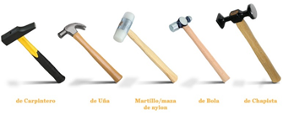
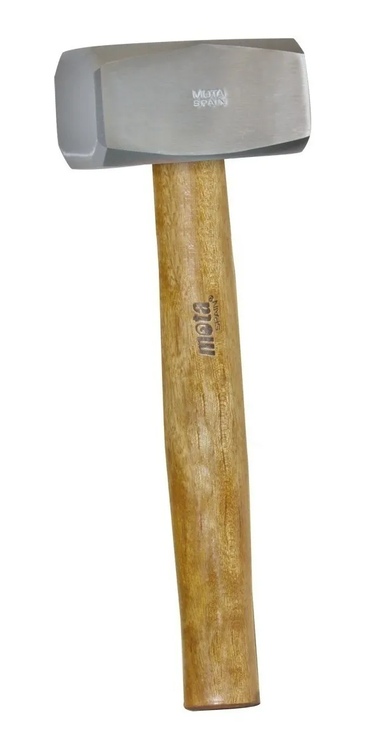
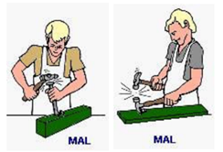
MAQUINAS Y HERRAMIENTAS
Se analiza a continuación algunos ejemplos, usos, Riesgos y medidas preventivas
MAZA Y MARTILLO
Diseñados para dar golpes, dependiendo el tipo, utilizada para clavar y fijar (con clavos); o demoler (usando en conjunto con un cortafierro o punta)
RIESGOS/DEFICIENCIAS
Mango poco resistente, agrietado o rugoso
Cabeza unida deficientemente al mango
Uso del martillo inadecuado.
Exposición de la mano libre al golpe del martillo.
MEDIDAS DE SEGURIDAD
Antes de uso, verificar que el mango está perfectamente unido a la cabeza.
La pieza a golpear se apoya sobre una base sólida no endurecida para evitar rebotes.
Sujetar el mango por el extremo.
Se protegerán los ojos con gafas de seguridad.

Slide 13
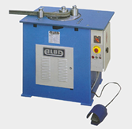
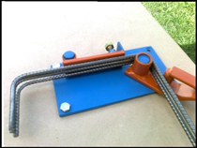
DOBLADORA DE HIERROS
Usada en obra para doblar barras de hierro. Pueden ser manuales o eléctricas. Llevan un pedal y un mando de mano para su manejo. Suelen estar montadas en un chasis dotado de ruedas para facilitar su desplazamiento.
RIESGOS/DEFICIENCIAS
Atrapamientos.
Cortes por el manejo y sustentación de barras de acero.
Golpes por las barras de acero (rotura incontrolada).
Contactos con la energía eléctrica
MEDIDAS DE SEGURIDAD
Se debe realizar barrido periódico del entorno de la dobladora.
Las dobladoras mecánicas serán revisadas semanalmente.
Tendrán conectada a tierra todas sus partes metálicas
En el caso de las dobladoras manuales, realizar el mantenimiento a las articulaciones y mangos de fuerza.
Se debe tener un área disponible de maniobra en caso de manipular barras largas.
Asegurar que la máquina se encuentre fija en su posición antes de accionarse.

Slide 14
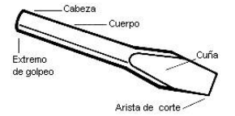
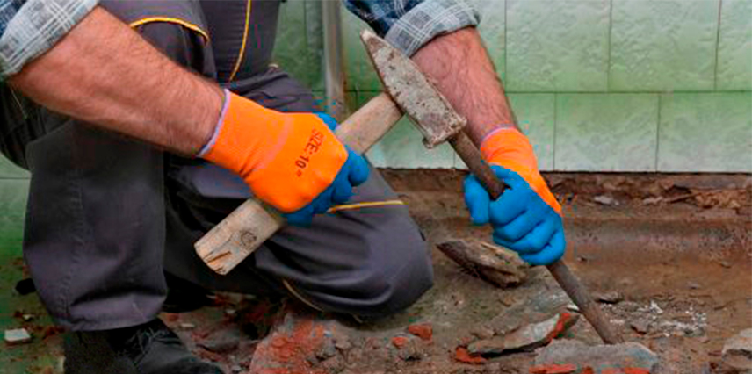
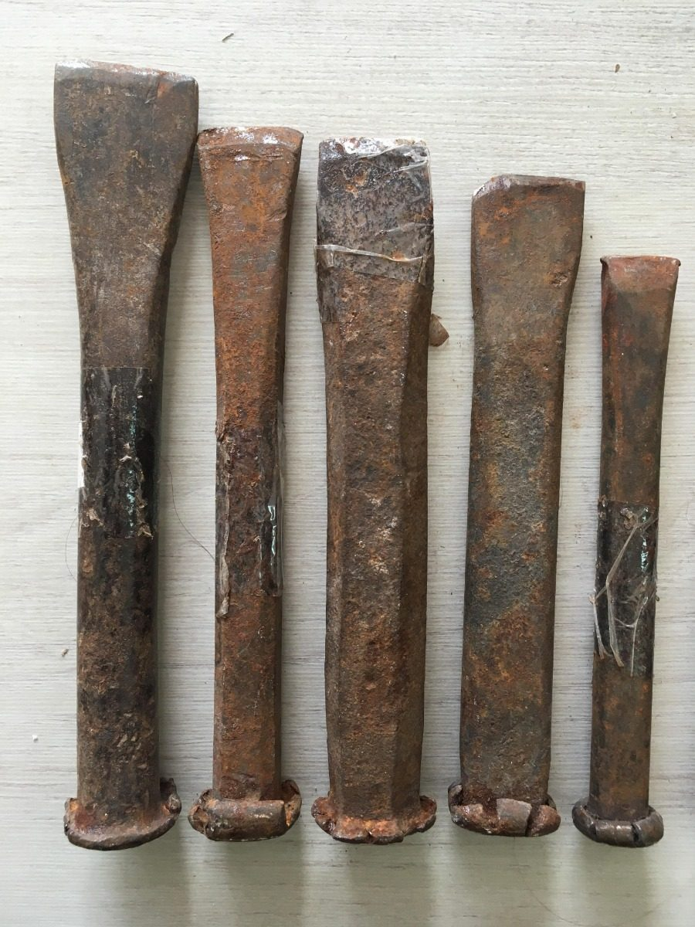
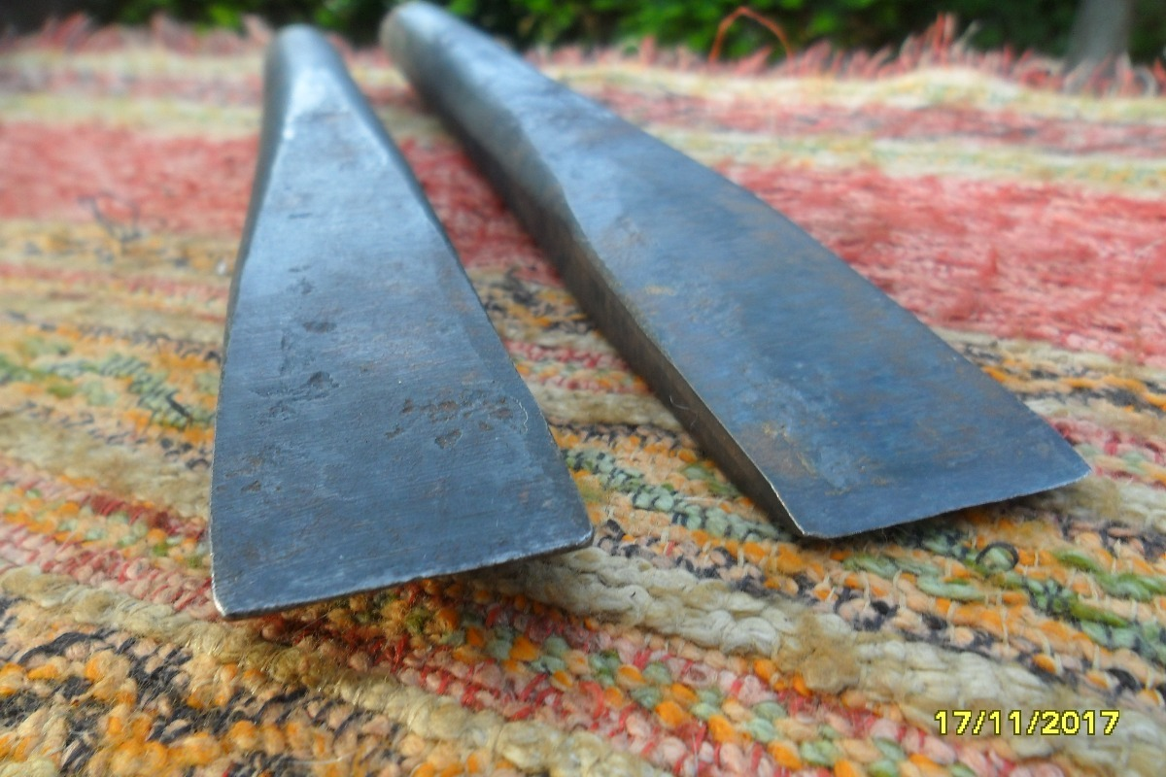
CINCEL, PUNTAS, CORTAFIERROS
Usados para cortar, ranurar o desbastar material en frío, mediante impacto.
En madera, hormigón, Ladrillo.
Se usan en conjunto con una martillo o maza.
RIESGOS/DEFICIENCIAS
Utilizar cincel con cabeza achatada, poco afilada o cóncava.
Arista cóncava.
Uso como palanca
Golpes en manos
Protecciones de partículas
MEDIDAS DE SEGURIDAD
Deben estar limpios de rebabas.
Los cinceles deben ser lo suficientemente gruesos para que no se curven ni alabeen al ser golpeados.
Para uso normal, la colocación de una protección anular de esponja de goma, puede ser una solución útil para evitar golpes en manos con el martillo de golpear.
Siempre que sea posible, utilizar herramientas soporte.
El martillo utilizado para golpearlo debe ser suficientemente pesado.

Slide 15
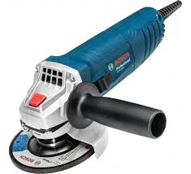
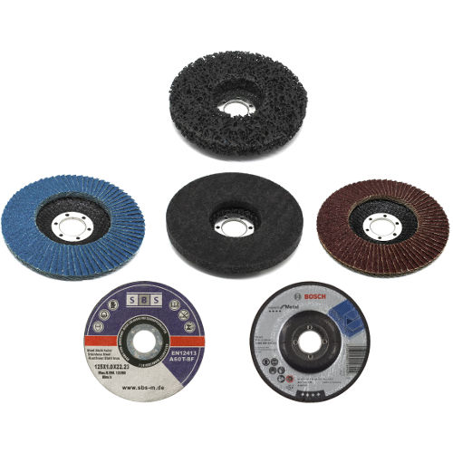
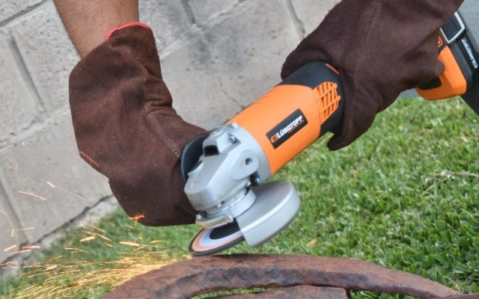
AMOLADORA RADIAL
Máquina muy versátil, (usos para corte, pulido, ranurado, lijado) y en cuanto a los materiales con los que se mantiene contacto durante su uso (piedra, madera, cemento, productos metálicos).
RIESGOS/DEFICIENCIAS
Riesgos eléctricos.
Caídas debido algún movimiento brusco de la máquina.
Cortes directos. Amputaciones.
Quemaduras.
Inhalación de polvo u otros residuos.
Altos niveles de ruido que pueden perjudicar los oídos.
Proyección de material.
MEDIDAS DE SEGURIDAD
Correcta elección de la máquina, complementos, discos, según el trabajo a realizar.
Verificar la correcta colocación del disco
Verificar el estado de los soportes y mangos de agarre
Los cables deben estar en perfecto estado
El cubre disco debe estar colocado firmemente.
Se debe sujetar firmemente
Controlar la posición del cable de electricidad de la máquina
Controlar el entorno, la ubicación de algún otro operario.

Slide 16
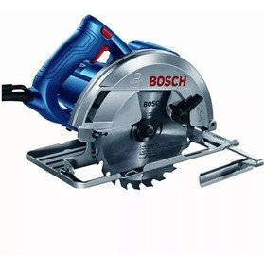
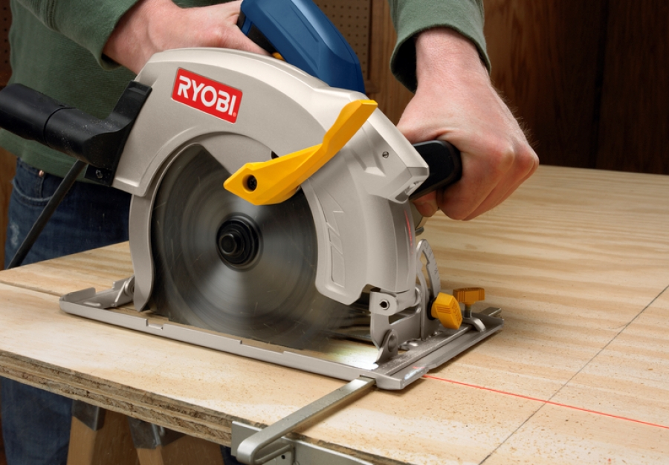
SIERRA CIRCULAR
Se utiliza para realizar cortes en madera principalmente. Aunque con discos correspondientes también otros materiales como cerámicas o ladrillos.
Tiene una función y manipulación similar a algunas acanaladoras, las cuales utilizan 2 o 3 discos.
RIESGOS/DEFICIENCIAS
Los tipos de lesiones graves que producen estas máquinas son generalmente cortes en las manos.
Proyeccion de particulas y polvo.
Riesgo eléctrico
Ruido
Golpeteo
MEDIDAS DE SEGURIDAD
Mantener siempre la herramienta limpia y en perfecto estado
Disco de corte asegurado
Cables en perfecto estado
Cubre Disco instalado y funcionando correctamente en caso de ser móvil.
Mango y soportes en perfecto estado para su correcto agarre
No deben utilizarse en sitios húmedos
Antes de utilizar la máquina, asegurarse de que no haya en las proximidades gases o líquidos inflamables.
Si se trabaja en un area fija, la misma se debe limpiar frecuentemente.

Slide 17
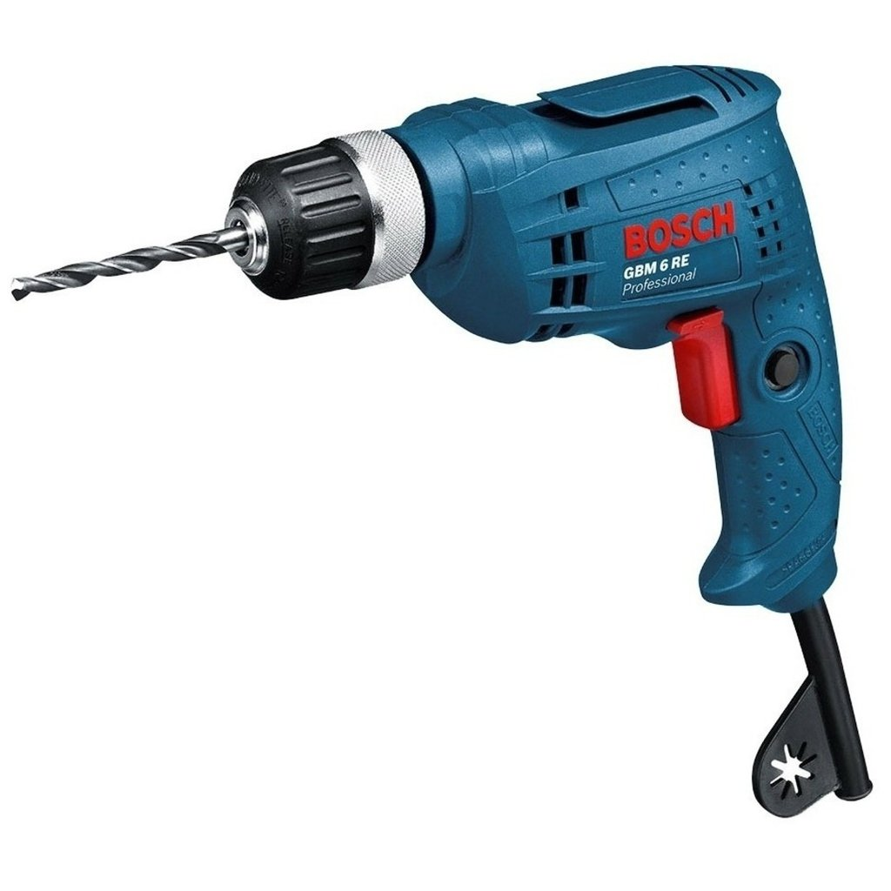
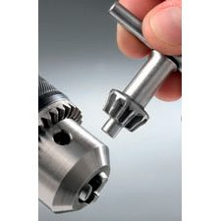
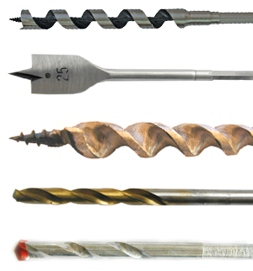
TALADRO
Permite hacer agujeros debido al movimiento de rotación (en ocasiones combinados con percusión) que adquiere la broca sujeta en su cabezal. Se puede realizar perforaciones en distintos diámetros y materiales con sus mechas o brocas correspondientes.
RIESGOS/DEFICIENCIAS
Golpes y/o cortes tanto con la propia máquina como con el material a taladrar.
Atrapamientos con partes móviles de la máquina.
Proyección de fragmentos o partículas.
Contactos eléctricos.
Produce mucho polvo en perforaciones a hormigon o ladrillo.
MEDIDAS DE SEGURIDAD
Comprobar el estado de la máquina antes de utilizarla.
Indumentaria adecuada y evitar uso de accesorios que puedan engancharse en partes móviles.
Pieza a taladrar firmemente sujeta a un dispositivo de sujeción.
Broca adecuada al tipo de material que se va a mecanizar y correctamente afilada.
Broca correctamente fijada al portaherramientas.
Trabajos a más de 3,5 metros del suelo sólo se efectuarán si se utiliza cinturón de seguridad.

Slide 18
SOLDADORA ELECTRICA
Utilizada para soldar materiales metálicos, existen de diferentes tipos y características según su utilización. En este caso analizamos la soldadora eléctrica de arco voltaico con aporte por electrodos
RIESGOS/DEFICIENCIAS
Riesgo eléctrico.
Quemaduras por contacto.
Lesiones por las radiaciones infrarrojas y ultravioletas.
Proyecciones de partículas a los ojos.
Humos de soldadura.
Riesgo de incendio.
Riesgo de explosión.
MEDIDAS DE SEGURIDAD
Se debe preparar el área de trabajo, estando la misma limpia y ordenada, lejos de humedad, gases o líquidos inflamables
Cables y contactos en perfectas condiciones.
Asegurar la colocación de la pinza de masa, la cual debe estar en buenas condiciones.
Electrodos bien sujetados.
La maquina al tener generalmente carcaza metálica, deberá tener la puesta a tierra en condiciones.
Utilizar pantallas, lonas o cubiertas ignífugas para aislar el puesto de trabajo y proteger a terceras personas
Se delimitará la zona donde puedan caer chispas y material incandescente.
Comprobar que no hay personas en el entorno de la vertical del puesto de trabajo.
Señalizar piezas calientes.
En operaciones de soldadura eléctrica, no mirar directamente al arco voltaico

Slide 19
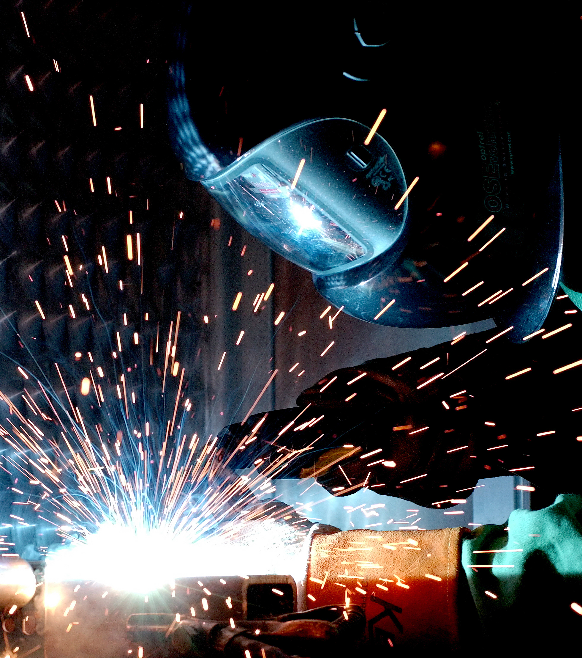
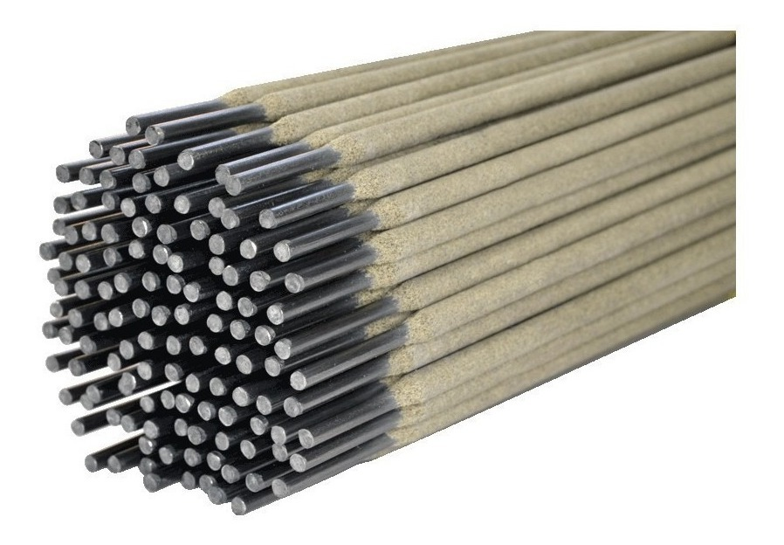
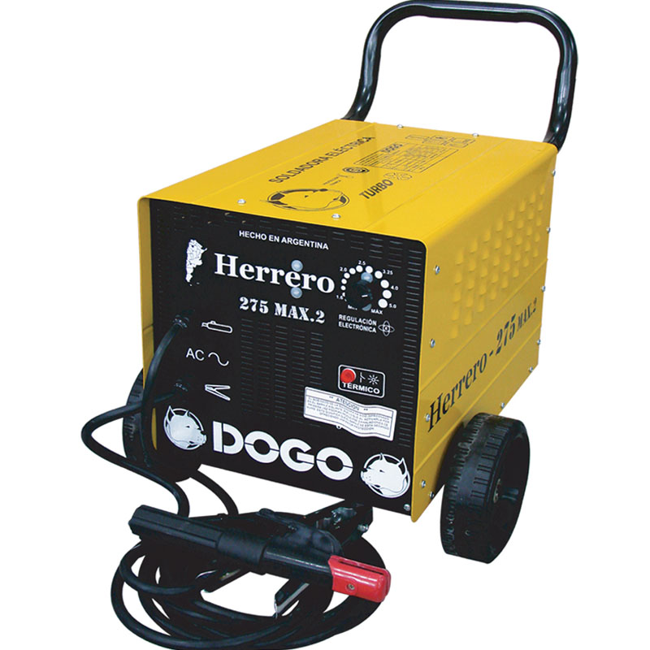
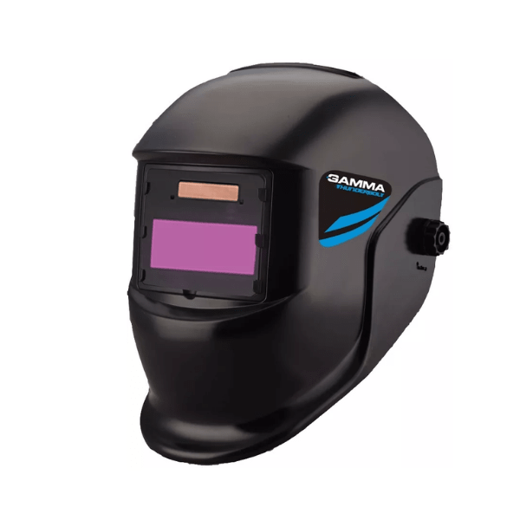
SOLDADORA ELECTRICA

Slide 20
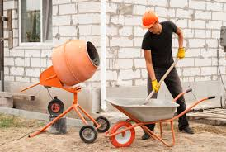
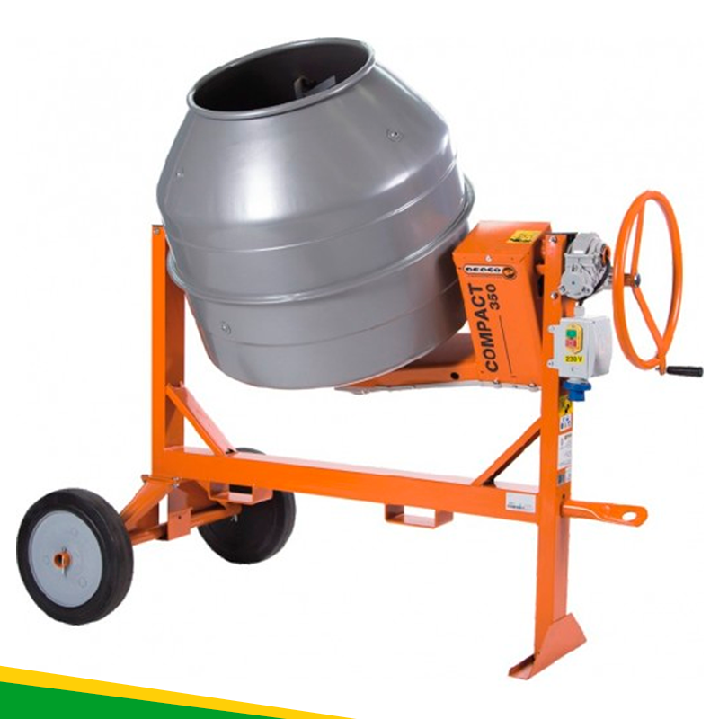
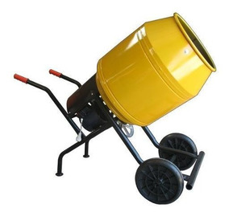
HORMIGONERA
Es una máquina utilizada para la fabricación de morteros y hormigón.
Está compuesta de un chasis y un recipiente cilíndrico que se hace girar con la fuerza transmitida por un motor eléctrico o de gasolina.
RIESGOS/DEFICIENCIAS
Atrapamientos en partes móviles por falta de protección de la carcasa.
Descargas eléctricas.
Sobreesfuerzos.
Golpes por elementos móviles.
Polvo ambiental.
Vuelcos y atropellos al transportarla.
Trabaja con agua, por lo que en su área de trabajo hay humedad
MEDIDAS DE SEGURIDAD
Comprobar estado de cables, palanca, accesorios y dispositivos de seguridad.
Las partes móviles estarán protegidas por carcasas.
Deberá tener toma de tierra conectada a la general.
Situada en una superficie llana y horizontal.
No introducir el brazo o la pala en el tambor con movimiento.
No se ubicará a distancias inferiores a tres metros del borde de excavación, para evitar riesgos de caída a otro nivel.
Amplia zona de trabajo libre de obstáculos

Slide 21
MARTILLO NEUMÁTICO
Romper pavimentos, realizar agujeros de grandes dimensiones, picar tierra o demoler construcciones de diversa índole.
RIESGOS/DEFICIENCIAS
Caídas del operario con la máquina y caídas de la máquina sobre el operario
Intoxicación por gases o polvos derivados del uso del martillo neumático
Exposición a ruidos y golpes por movimientos incontrolados.
Proyección de objetos
Contacto eléctrico directo
Nivel de ruido importante
MEDIDAS DE SEGURIDAD
Caídas del operario con la máquina y caídas de la máquina sobre el operario
Intoxicación por gases o polvos derivados del uso del martillo neumático
Exposición a ruidos y golpes por movimientos incontrolados.
Proyección de objetos
Contacto eléctrico directo
Situar el compresor a una distancia mínima de 10 m de la zona de trabajo.
Emplear mangueras y conexiones del tamaño correcto, adecuadas a la presión y caudal de trabajo.
No depositar nunca materiales sobre la manguera neumática.
Comprobar que el acceso al lugar de trabajo sea cómodo y seguro.
Inspeccionar el terreno circundante para detectar la posibilidad de que se puedan producir desprendimientos por las vibraciones transmitidas al entorno.
Conocer el tipo y contenido del material sobre el que se vaya a utilizar el martillo. Conocer de forma precisa la situación y profundidad de las conducciones subterráneas (tuberías de agua, gas, redes de alcantarillado y cables eléctricos).

Slide 22
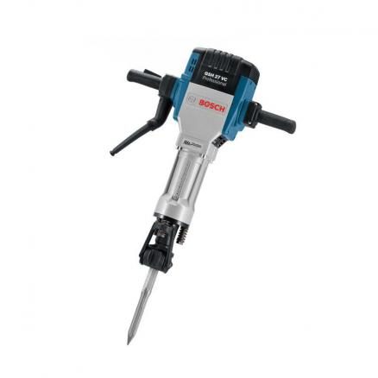
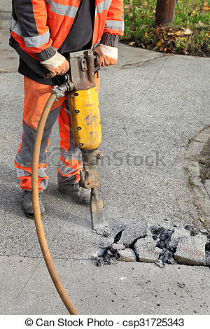
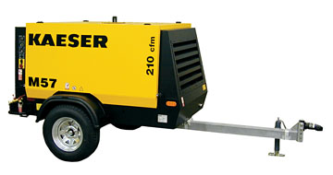
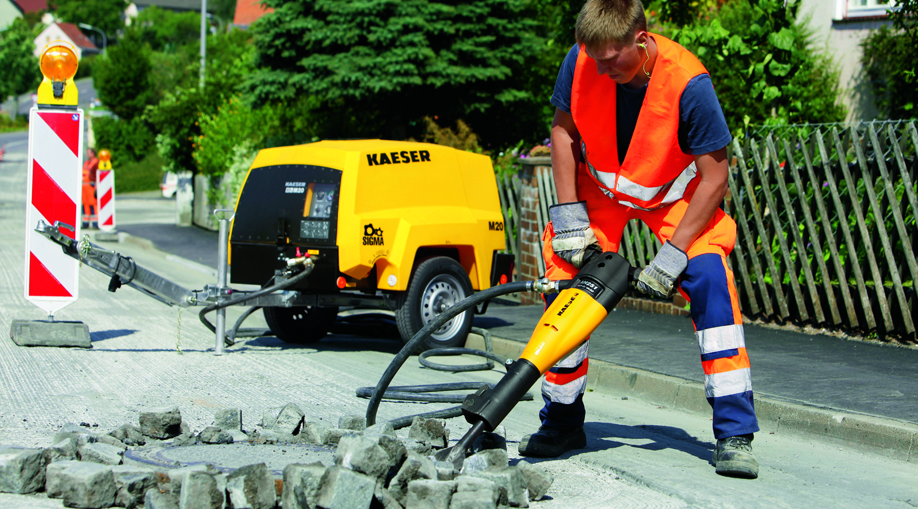
MARTILLO NEUMÁTICO

Slide 23
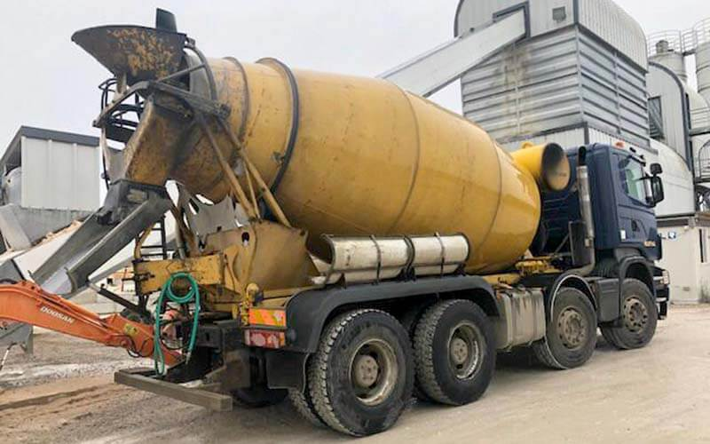
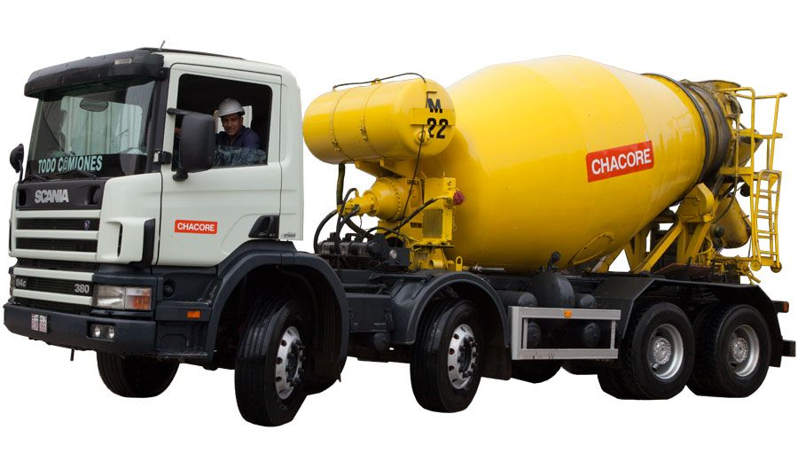
CAMION MIXER
Transportar el hormigón desde la planta elaboradora hasta la obra de destino y descargar el hormigón en su destino final, puede incluir el uso de pluma.
RIESGOS/DEFICIENCIAS
Choques con elementos fijos de la obra.
Atropello y aprisionamiento de personas.
Vuelcos al circular por la rampa de acceso.
Proyección de fragmentos o partículas
MEDIDAS DE SEGURIDAD
Operario capacitado para la operación con carnet habilitante (Licencia tipo E)
Respetar normas de obra: circulación, señalización y estacionamiento.
Zonificación y Señalización.
Utilización de EPP en trabajos fuera de cabina.
Limpieza de cisterna y canales en lugares específicos.
Medidas preventivas relativas a la utilización
Calzar ruedas.
Subir y descender de la cabina usando los peldaños y manteniendo la limpieza de los mismos.
No estacionar en rampas pronunciadas.

Slide 24
BOMBA PARA HORMIGONAR
Utilizada para transferir hormigón líquido mediante bombeo
MEDIDAS DE SEGURIDAD
Personal calificado
El brazo de elevación de la manguera, únicamente podrá ser utilizado para la misión a la que ha sido dedicado por su diseño.
El vehículo o lugar de emplazamiento de la misma debe estar en perfectas condiciones.
Antes de iniciar el bombeo del hormigón, se comprobará que las ruedas de la bomba están bloqueadas mediante calzos y los gatos estabilizadores en posición con el enclavamiento mecánico o hidráulico instalado.
Señalización y zonificación.
Una vez concluido el hormigonado se lavará y limpiará el interior de los tubos de toda la instalación en prevención de accidentes por la aparición de “tapones” de hormigón.
No se modificará los mecanismos de protección eléctrica; si se hace, se pueden causar algún accidente al reanudar el servicio.
RIESGOS/DEFICIENCIAS
Vuelco por proximidad a cortes y taludes.
Deslizamiento por planos inclinados
Vuelco por fallo mecánico (fallo de gatos hidráulicos o por su no instalación)
Proyecciones de objetos (reventón de tubería o salida de la pelota limpiadora).
Golpes por objetos que vibran (tolva, tubos oscilantes).
Interferencia del brazo con líneas eléctricas aéreas.
Rotura de la tubería (desgaste, sobrepresión, agresión externa).
Rotura de la manguera.
Caída de personas desde la máquina.
Atrapamiento de persona entre la tolva y el camión hormigonera.

Slide 25
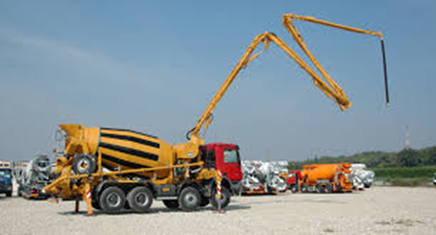
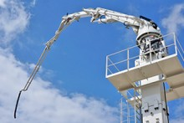
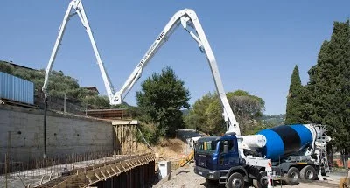
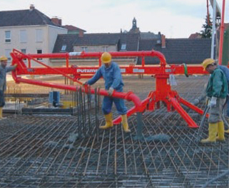
BOMBA PARA HORMIGONAR

Slide 26
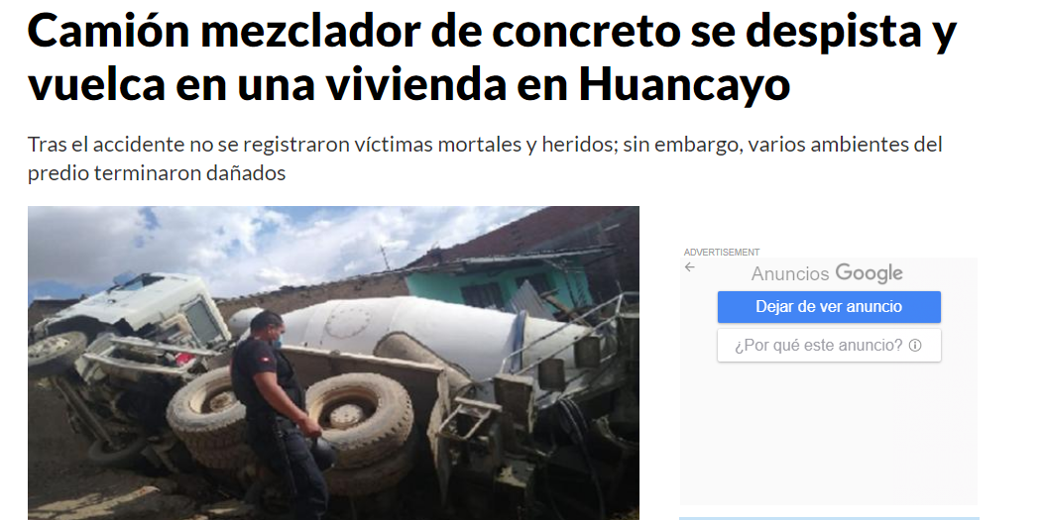
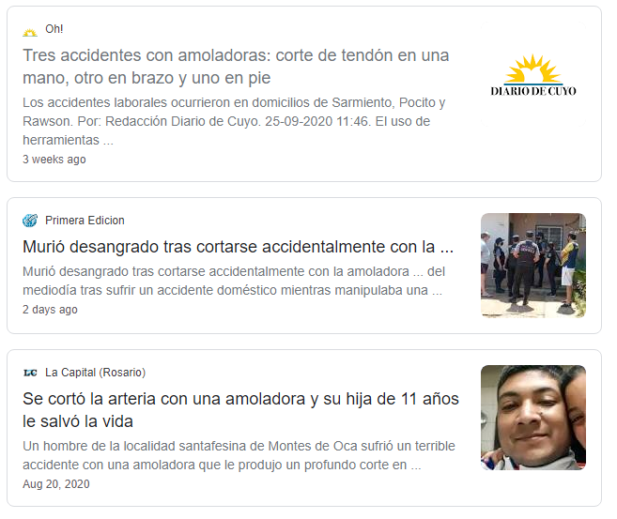
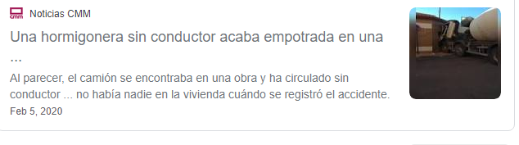
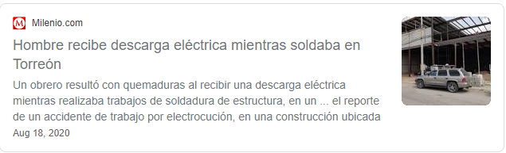

Slide 27
Conclusión:
Los trabajos con maquinarias y herramientas son ampliamente requeridos hoy en día. Es por ello que tener conocimiento de las maquinarias y herramientas con las que nos vamos a encontrar el día de mañana es fundamental, como así también los riesgos y consecuencias que puedan derivar de ellas. También es de vital importancia la correcta aplicación de todas las legislaciones vigentes.

